Slide 1
Seminář sociální psychologie
Člověk a sociální prostředí. Sebepercepce a sebeprezentace jako výsledek sociální interakce a sociálního učení. Atribuce.

Slide 2
Kontexty sociální interakce
Fyzické kontexty
  Aneb od tlačenice k architektuře
  Psychologie životního prostředí

Slide 3
Kontexty sociální interakce 2
Sociální kontexty
  Scénář (Schank, Abelson, 1977)
    Sociální chování se podobá hraní podle scénáře
  (Sociální) role
    Role – modely chování ve vztahu k jiným osobám
    Role, které hrajeme se stávají součástí našeho já (Goffman, 1959)
    Role pozorujeme a ve vhodných podmínkách využíváme
      Sociální učení (Bandura)
        Imitace (napodobení)
        Modeling (přejímání vzorů)
      Srv. Např. Zimbardo (dozorci, vězni)

Slide 4
Kontexty sociální interakce 3
  Sociální schémata
    Sociální vědomosti jsou uchovávány v pružných rámcích, které řídí naše chování
    Např. scénář, role
    Další typy (Baron, Byrne, 1984)
      Schéma rolí
      Schéma osoby
      Sebeschéma
        Průběžně korigováno; „jací jsme“
        Zkušenost i pozorování vl. chování v soc. situacích
        „Sluší mi tohle?“

Slide 5
Kontexty sociální interakce 4
Osobní identita (sebesystém, jáství)
Sociální identita
  Skupiny, které nás obklopují
    Primární skupina
    Skupina vrstevníků „peer group“
  Sociální identifikace se skupinou
    Přejímání hodnot, norem…
    Teorie minimálních skupin (Tajfel)
      Vnitřní (in-group) a vnější (out-group) skupiny
    Přirozené procesy kategorizace
      Stereotypy
      Předsudky

Slide 6
Kontexty sociální interakce 5
Kulturní kontexty
  Etnocentrismus (všechno, co vím o lidech…)
  Např. Hsu
    Pojetí sebe sama („jáství“) se liší mezi Američany a Asijci
  (…)

Slide 7
Kontexty sociální interakce 6
Sebepojetí
  Typické pro evropské myšlení (srv. Descartes, Locke, Hume)
  Sociální srovnávání (W. James, 1890; „významní druzí“)
  Zpětná vazba (Cooley, 1902) – „zrcadlové já“
    Naše představa o tom, jak o nás asi uvažují druzí…
  „já“ jako série rolí (Goffman, 1959) – repertoár rolí
  Internalizace podmínek hodnoty (C. Rogers)
    Pozitivní zpětná vazba
    Sebeaktualizace

Slide 8
Kontexty sociální interakce 7
Sebeúcta (self-esteem)
  Liší se od popisného sebeobrazu (self-image)
  Internalizace sociálních soudů, hodnotící
  Coopersmith (1968)
    Nízká, střední, vysoká sebeúcta
      Jaké jsou děti s…?
  Sebeúčinnost (self-efficacy)

Slide 9
Atribuce
hledání „příčin“ i příčin vlastního chování i chování druhých osob
poznání těchto příčin nám umožňuje chápat svět jako předvídatelný, jednodušší a kontrolovatelný
nejde o hledání objektivních příčin, ale o subjektivní výklad skutečnosti naivními nebo laickými teoriemi
máme potřebu atribuovat především chování, které se odlišuje od běžného

Slide 10
Atribuce - chyby

Slide 11
Každý je naivním psychologem…
Interní (dispoziční) příčiny
  charakteristiky osobnosti
  přesvědčení
Externí (situační) příčiny
  situační tlaky/vlivy
Příklad:
  Pozdní odevzdání anotace posteru studenty
    Vniřní: jsou líní, chlastají, flákají se
    Vnější: mají problémy doma, pracují, randí ;)

Slide 12
Atribuce - Základní atribuční chyba:
Základní atribuční chyba (Ross, 1977)
Je všeobecná tendence přeceňovat u druhých osob význam osobnostních vlastností na úkor situačního kontextu

Slide 13
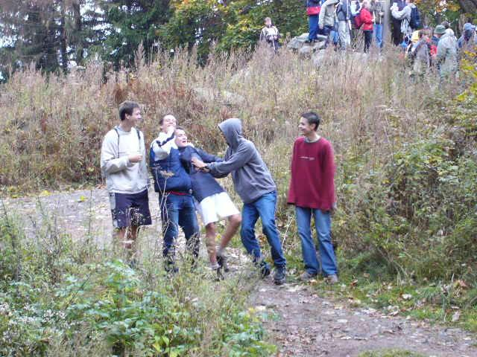
Co je na obrázku?

Slide 14
Rozdíly ve vnímání situace
Pozorovatel -> Interní atribuce
Aktér -> Externí atribuce
Co je v centru pozornosti?
  Pro Pozorovatele: Aktér
  Pro Aktéra: Všechno, krom aktéra (zejména vlastní situace)

Slide 15
Atribuce - Efekt aktéra a pozorovatele
Rozdílné atribuce aktérů a pozorovatelů:
aktéři (ti, kteří uskutečňují jednání) mají tendenci přisuzovat za zdroj svého chování situaci,
pozorovatelé (ti, kteří pozorují jednání) jsou náchylnější označovat za zdroj chování samotného aktéra.

Slide 16
Atribuce - Sebeochranné atribuce
= tendence aktérů připisovat úspěch sobě samému a neúspěch situačním faktorům
Vysvětlení: úspěch souvisí se sebehodnocením a přiznání si viny za vlastní neúspěch snižuje sebehodnocení;
atribuování neúspěchu situačním faktorům umožňuje podržení sebeúcty a pozitivního obrazu o sobě

Slide 17
Atribuce - Tendence nápadnosti
tendence pozorovatelů připisovat větší odpovědnost těm jednotlivcům, kteří se nějakým způsobem odlišují

Slide 18
Egocentrická tendence
= při skupinové práci se projevuje tendence členů připisovat si větší odpovědnost za úspěch a atribuovat odpovědnost za neúspěch druhým
Návaznost na další aspekty ped. praxe – např. soc. klima (Abrami et. al. 1995)

Slide 19
Počáteční atribuce jsou velmi odolné
Postoje (Lord, Ross a Lepper)
  Upevnění postojů k trestu smrti (přijetí, odmítnutí)
  Prezentace dvou „nových“ studií (má/nemá vliv na zločinnost)
  Názory se posunují k extrémům ve směru původních
Náhodné události (Langer a Roth)
  Počáteční úspěšnost v odhadu v hodu mincí (10 pokusů)
  U úspěšných větší očekávání přesnosti u 100 hodů

Slide 20
Praktické dopady chybných atribucí
Můžeme se zcela mýlit
  Např. základní atribuční chyba
Tato přesvědčení mají tendenci odolávat navzdory faktům (viz výše)
Naše mylná přesvědčení a názory mohou konstruovat novou sociální realitu
  Např. sebenaplňující proroctví, učitelovo pojetí výuky atp.

